Slide 1
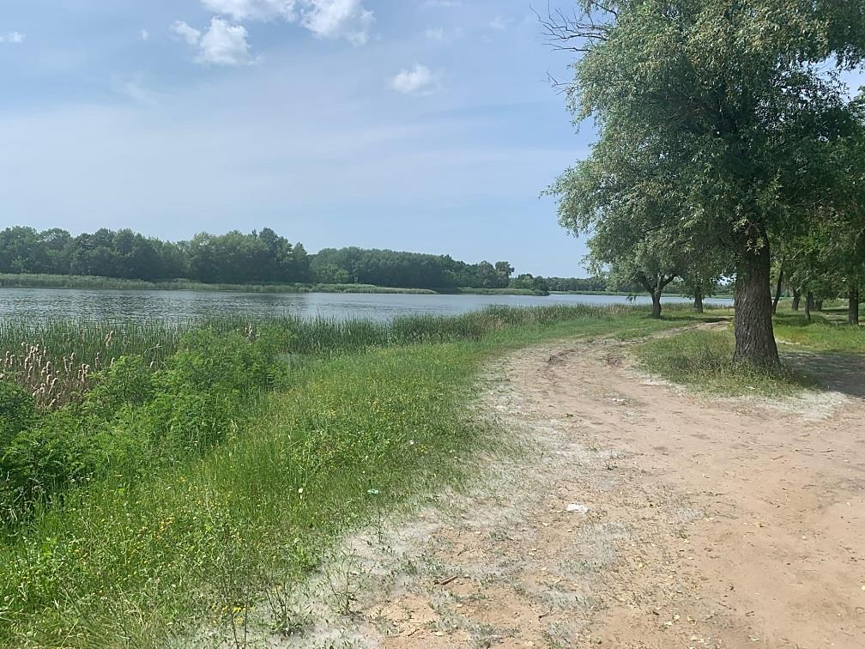
Благоустройство озера Подпесочного

Slide 2
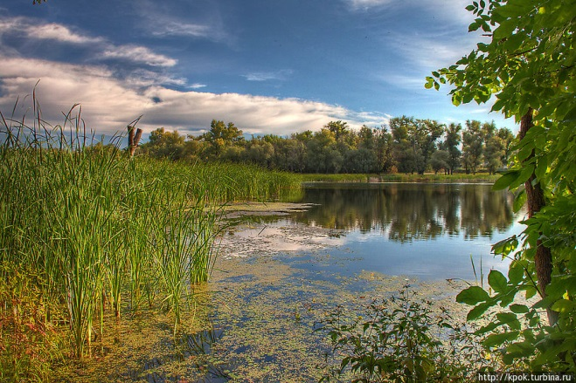
На сегодняшний день одной из важных проблем городов является сохранение природных зон, зон отдыха населения. Для города Урюпинска одним из таких мест является прибрежная территория озера Подпесочного.
Данный участок представляет особую ценность:
1) Наличие водного объекта – озера.
2) Разнообразный рельеф с перепадом высот.
3) Десятки возрастных деревьев различных пород, травянистая и кустарниковая растительность.
4) Потенциальный естественный пляж.

Slide 3
Цель проекта:
Восстановить и обустроить зоны отдыха в районе береговой линии озера. Вовлечение жителей в благоустройство и сохранение водного объекта, повышение повседневной экологической культуры. Воспитание у молодого поколения бережного отношения к окружающей среде.

Slide 4
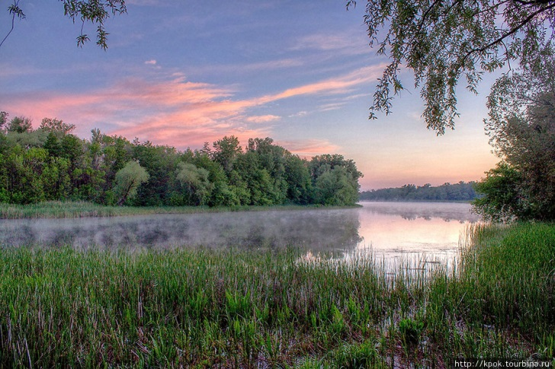
Задачи проекта:
Расчистка береговой линии от сорной растительности, упавших деревьев и сушняка
Благоустройство объектов на территории зоны отдыха: высадка деревьев, кустарников, цветов, создание пешеходной зоны, установка контейнеров для мусора.
Популяризация зоны отдыха, распространение информации среди широких кругов населения
Организация инициативной волонтерской группы активных граждан, вовлечение в добровольческую работу по благоустройству

Slide 5
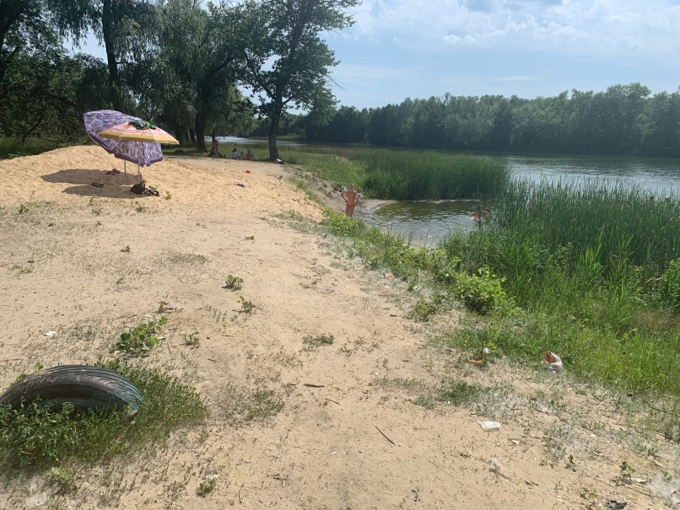
Целевая аудитория:
дети и подростки;
молодежь и студенты;
пенсионеры;
семьи с детьми

Slide 6
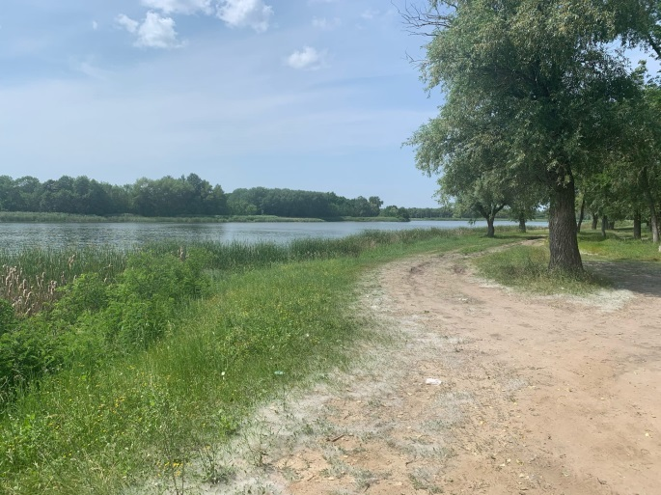
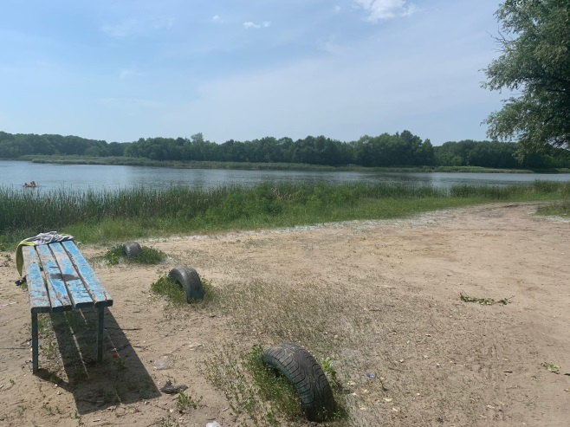
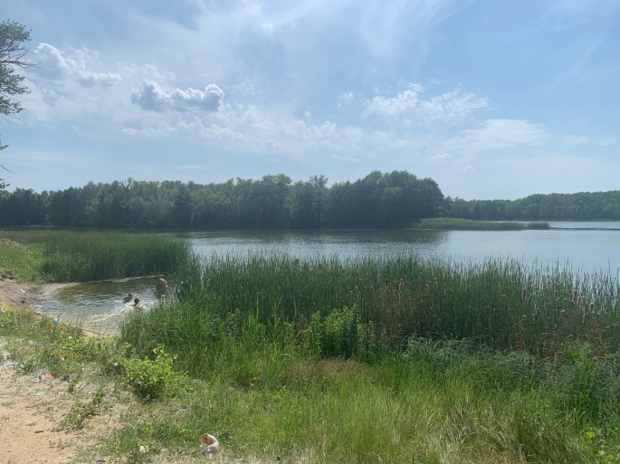
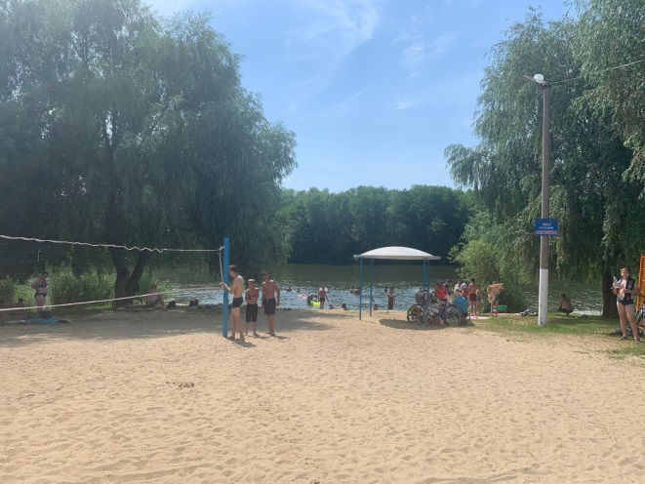
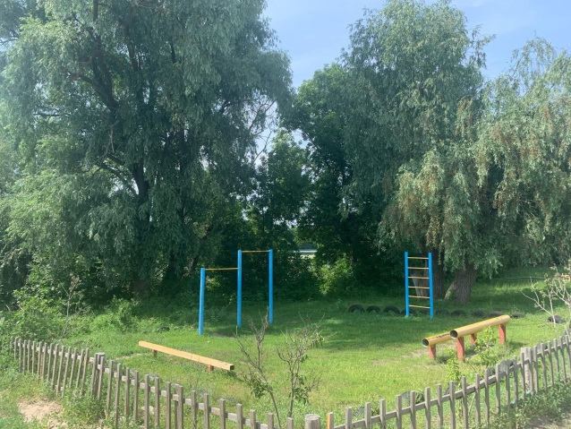
Вид на сегодняшний день

Slide 7


Социальное воздействие
Проект даст возможность создания новых зон отдыха и проведения различных мероприятий в черте города. Горожане, в ходе работ по благоустройству, пересмотрят свое отношение к экологии, что вероятнее всего приведет к уменьшению загрязнения среды.
Планы дальнейшего развития
В дальнейшем есть возможность реализации проекта на остальных прибрежных зонах города Урюпинска. Так как на территории города протекает река Хопер, которой так же необходимо благоустройство прибрежных зон.

Slide 8
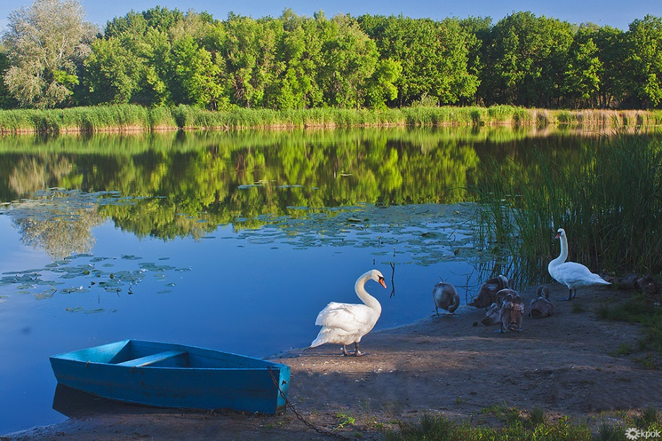
Спасибо за внимание!

